Slide 1
jQuery
Ajax

Slide 2
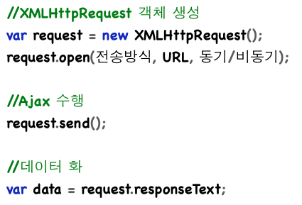
JavaScript의 Ajax

Slide 3
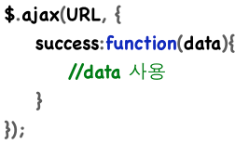
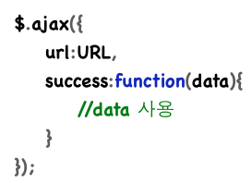
jQuery의 Ajax
내부에서 XMLHttpRequest객체를 만들어 사용
$.ajax(options);
$.ajax(url, options);

Slide 4
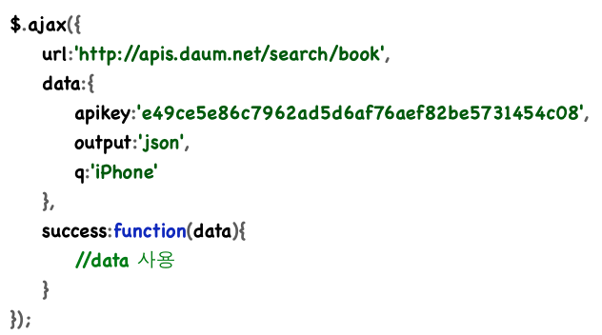
http://apis.daum.net/search/book?apikey=e49ce5e86c7962ad5d6af76aef82be5731454c08&output=json&q=iPhone 에 요청

Slide 5
부가 메소드
$.get() : get방식으로 Ajax 수행
$.post() : post방식으로 Ajax 수행
$.getJSON() : get방식으로 Ajax 수행, JSON데이터 가져옴
$.getScript() : get방식으로 Ajax 수행, Script데이터 가져옴

Slide 6
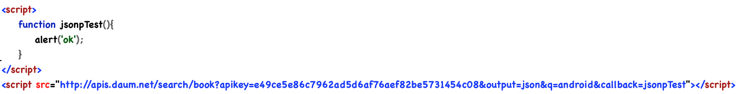

크로스 도메인
XMLHttpRequest객체는 보안상의 제한으로 인해 자바스크립트 파일을 가져왔던 서버하고만 통신 가능
JSONP 방식

Slide 7
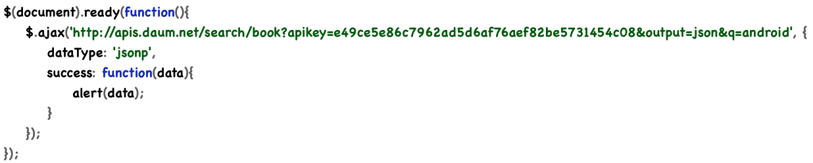
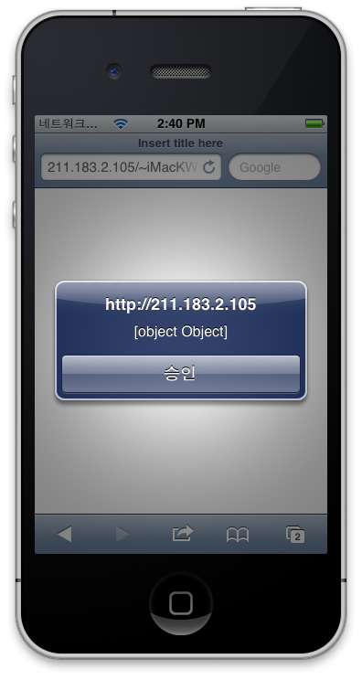
jQuery의 JSONP
callback 대신 option에 dataType:’jsonp’추가

Slide 8
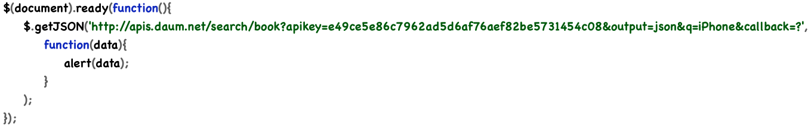
getJSON()사용
callback=? 사용

Slide 9
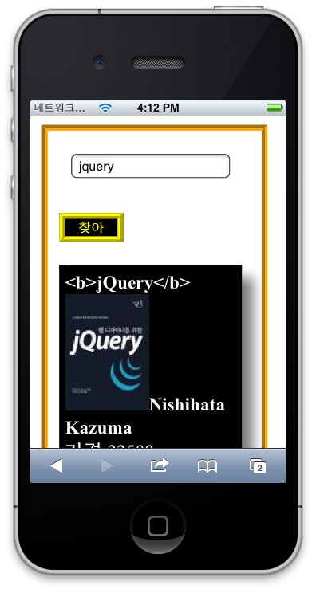
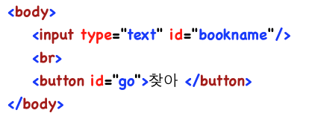
Ajax 이용한 책 검색
다음 오픈 api 이용
키 발급 후 검색 API – 책 검색 – JSON방식 출력

Slide 10
